Slide 1
협동 보스 레이드 게임
안정적인 서버 운영을 위한 하트비트 중앙 관리 서버 기반의 게임 서버 아키텍쳐 구현
개발 도구 : Visual Studio 2022 / C++ 20 / ASIO / Unity
주요 기능
서버기반 전투시스템 , 멀티채널 서버 , 게임 룸 시스템 , 재접속 시 룸 복귀 로직

Slide 2
PREVIEW
로그인
채널 선택 UI
로비
게임 ROOM
나가기
Ch1 : 여유
Ch5 : 포화
ID
Ch2 : 여유
Ch6 : 혼잡
매치 메이킹
Wait…
PW
Admin
Kingkong
LOGIN
Ch3 : 여유
Ch7 : 혼잡
시작
Ch4 : 여유
Ch8 : 여유
[System] Admin 님이 채널에 입장하셨습니다. (ch 8)
나일론머스크 : Epoll 이 좋아요? IOCP 가 좋아요?
도람포 : 분탕 자제좀요 ~
[System] Kingkong 님이 입장 하셨습니다.
Admin : 반갑습니다
Kingkong : ㅎㅇㅎㅇ
Admin : 한분 없으려나..
회원가입
ID/PW 찾기
이 게임의 실행 ~ 게임 시작 전 까지의 흐름을 보실 수 있는 그림입니다.
좌측 부터 우측으로 흘러가게 됩니다.

Slide 3
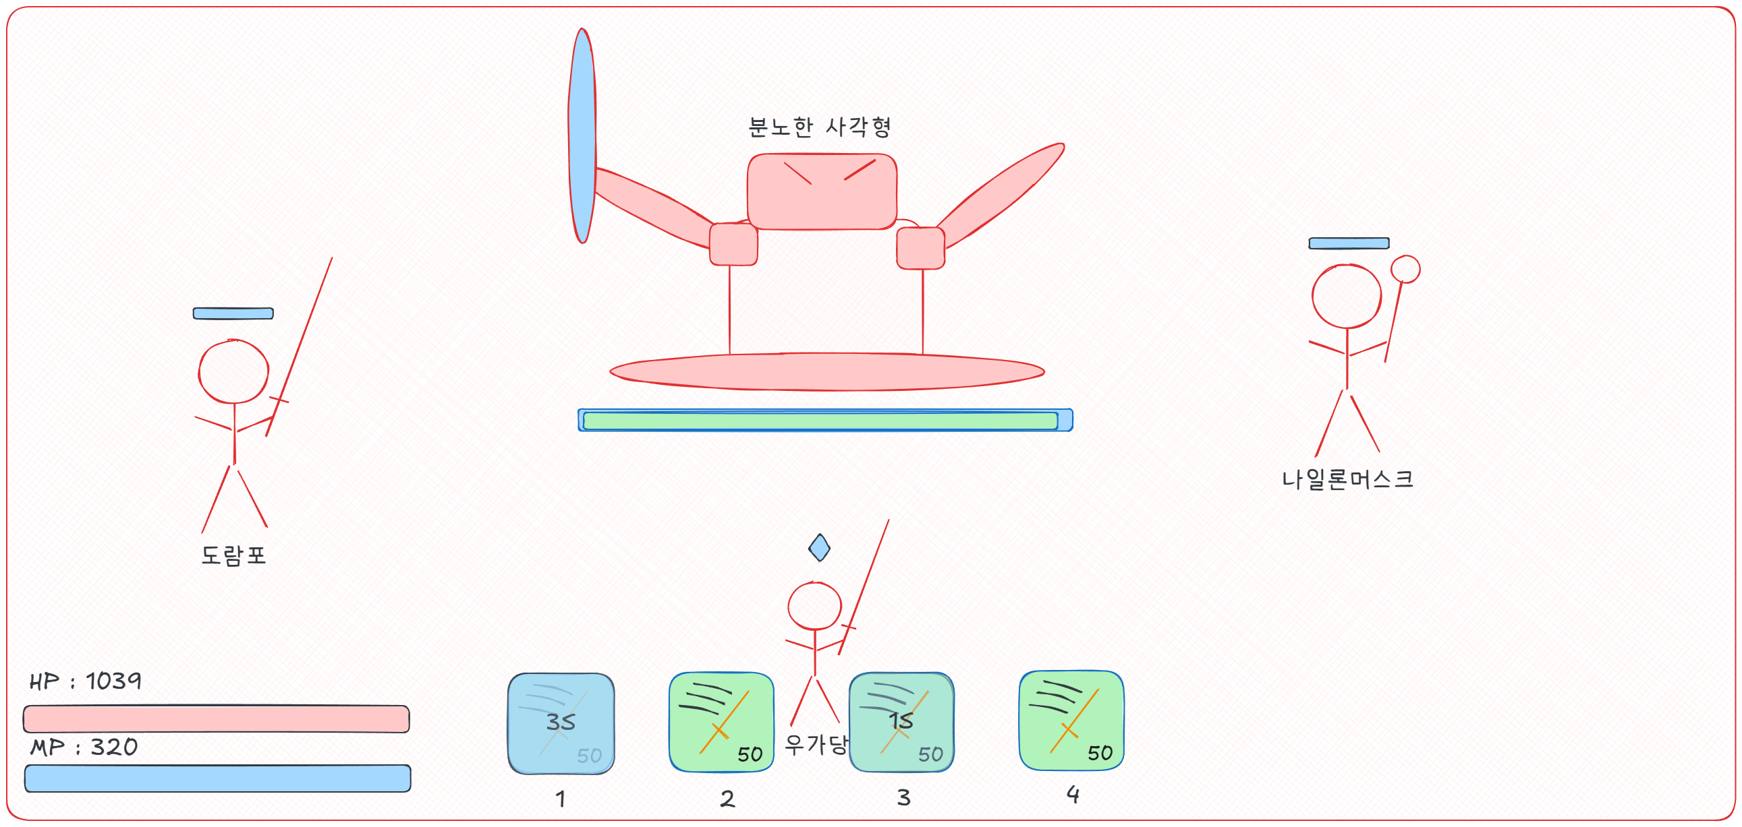
PREVIEW
게임 전투 시스템 (예시)
캐릭터의 이동 및 스킬, 상태이상 , 보스의 AI 패턴 모두 서버기반에서 실시간 처리 됩니다.

Slide 4
PREVIEW
서버 장애 발생시 자동 복구
재접속 시 게임 룸 복귀
채널 수용인원 동적 산정
서버
접속오류로 종료
브로드 캐스팅 완료시간 측정
중앙서버
서버
Pending Sessions
현재 상태 저장
신규 유저 입장시 레이턴시 측정
서버
50ms 초과시 입장인원을 대기 큐에 등록
서버
동일ID 접속 시 복구
주기적 패킷 전송으로 서버 상태 파악 후
조치를 취합니다.
안전한 운영을 위해 서버가 제공하는 기능입니다.

Slide 5
CONTENTS
설계
구현
테스트
성능 분석
시연

Slide 6
1. 설계
HeartBeat Server (서버 상태 관리)
LoginServer
(REST API)
로그인&회원가입
각종 인증 관리
ChannelServer
(TCP)
채널인원 관리
연결 세션 관리
매치메이킹
게임 룸 & 채팅
BattleServer
(TCP)
실시간 전투 로직
DB & Redis
데이터 저장(MySQL)
데이터 캐싱
데이터 동기화(Pub/Sub)
클라이언트 구현은 이번 프로젝트의 큰 관심사가 아닌 관계로, 따로 언급하지 않겠습니다.
서버 단의 전체적인 설계도 입니다.
하나의 서버가 죽어도 게임 전체가 종료되지 않게끔 분리하여 설계하였으며,
빠르게 자동으로 복구할 수 있게끔 설계하였습니다.

Slide 7
1. 설계 - BattleServer
흐름
채널서버 -> REDIS PUB
배틀서버 <- REDIS SUB
배틀서버 -> 룸생성
채널서버 -> Redis Token Set , 클라이언트 에게 전달
플레이어 3인 배틀서버 커넥션 -> 인증 -> 인증토큰을 통해 Redis 정보 조회 -> 각 룸으로 이관

